Slide 1
Παγκόσμιο Οικονομικό Φόρουμ: Έκθεση Ανταγωνιστικότητας 2017-2018 Ανάλυση για την Κύπρο
ΕΓΣ ΟΕΒ – Καταστατικό Μέρος
7 Μαΐου 2018

Slide 2
Παγκόσμιο Οικονομικό Φόρουμ
Το Παγκόσμιο Οικονομικό Φόρουμ συντάσσει την ετήσια έκθεσή του σε συνεργασία με ακαδημαϊκούς «κύρους» και με ένα παγκόσμιο δίκτυο ινστιτούτων και ερευνητικών κέντρων.
Η Ετήσια Έκθεση προσδιορίζει την ανταγωνιστικότητα με βάση ένα συνδυασμό μίας σειράς θεσμών, πολιτικών και παραγόντων που καθορίζουν το επίπεδο παραγωγικότητας μιας χώρας. Η κατάταξη ενός κράτους εξαρτάται από 117 Κατηγορίες οι οποίες απαρτίζουν 12 Πυλώνες σε 3 Θεματικές Ενότητες .

Slide 3
Παγκόσμιο Οικονομικό Φόρουμ
Η κατάταξη των 137 χωρών ως προς την ανταγωνιστικότητα τους γίνεται με βάση μακροοικονομικά στατιστικά στοιχεία κάθε χώρας και ένα αριθμό συνεντεύξεων (opinion survey) με ανώτερα στελέχη επιχειρήσεων.
Στην Κύπρο, οι Εταίροι του Φόρουμ είναι η Τράπεζα Κύπρου και το Ευρωπαϊκό Πανεπιστήμιο.

Slide 4
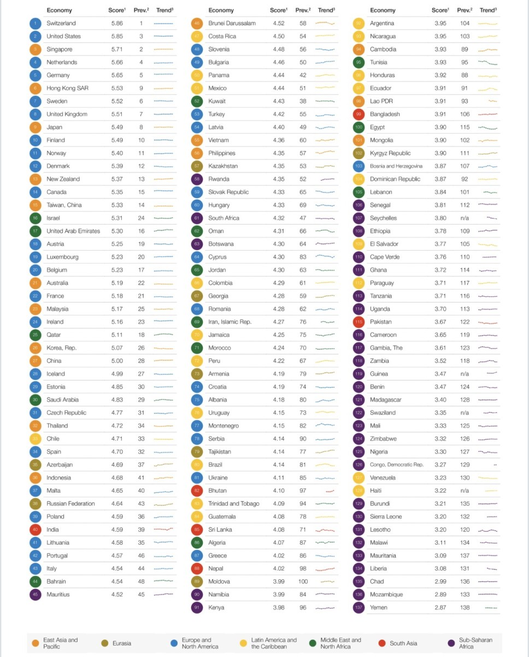
Κατάταξη Χωρών:
Κύπρος: 64^{η} θέση
Σημειώσεις:
Βαθμολογία από 1 έως 7.
Η έκδοση 2017 - 2018 περιλάμβανε 137 χώρες.
Πηγή: The Global Competitiveness Report 2017 – 2018.

Slide 5
Οι πρωταγωνιστές του 2017-2018
Βαθμολογία 1-7

Slide 6
Κατάταξη της Κύπρου
Σύμφωνα με τα αποτελέσματα της Έκθεσης, η Κύπρος ανέβηκε στην 64^{η} θέση στον δείκτη ανταγωνιστικότητας για το 2017-2018 με βαθμολογία 4,23 έναντι της 83^{ης} θέσης που
έλαβε το 2016-2017.
Η εξέλιξη αυτή οφείλεται στη βελτίωση που σημειώθηκε σχεδόν σε όλους τους Πυλώνες που εξετάζονται με την πιο αξιοσημείωτη να είναι στον Πυλώνα που αφορά τις “Υποδομές” κατά 20 θέσεις.

Slide 7
Δείκτης Παγκόσμιας Ανταγωνιστικότητας Επιδόσεις Κύπρου στους 12 Πυλώνες

Slide 8
Θεματικές Ενότητες
Συνολικά, το Παγκόσμιο Οικονομικό Φόρουμ παρουσιάζει αναλυτικά τις επιδόσεις των χωρών σε τρεις Θεματικές Ενότητες:
“Βασικές Απαιτήσεις”
“Ενισχυτές Απόδοσης” και
“Καινοτομία και Πολυπλοκότητα Παραγόντων”
Η κάθε μία από αυτές τις θεματικές ενότητες αναλύεται σε μια σειρά από επιμέρους Πυλώνες και ειδικές κατηγορίες.

Slide 9
Ενότητα Α: Βασικές Απαιτήσεις
Στην ενότητα αυτή, η Κύπρος καταλαμβάνει διεθνώς την 49^{η} θέση μεταξύ 137 χωρών. Στους Πυλώνες που εξετάζονται στη συγκεκριμένη κατηγορία, η Κύπρος έχει τις εξής επιδόσεις:
“Υποδομές” - 30^{η} θέση
“Υγεία και Πρωτοβάθμια Εκπαίδευση” - 39^{η} θέση
“Θεσμικά Όργανα” - 51^{η} θέση και
“Μακροοικονομικό περιβάλλον” - 97^{η} θέση
Από τις επιμέρους κατηγορίες που εξετάζει και αξιολογεί η Έκθεση, στον Πυλώνα “Μακροοικονομικό περιβάλλον” η Κύπρος έχει ιδιαίτερα χαμηλό αποτέλεσμα στην κατηγορία “Δημόσιο Χρέος ως % στο ΑΕΠ” καταλαμβάνοντας την 126^{η} θέση. Στον Πυλώνα “Θεσμικά Όργανα”, η Κύπρος έχει επίσης πολύ χαμηλή επίδοση στην κατηγορία “Αποτελεσματικότητα των εταιρικών διοικητικών συμβουλίων” καθώς Βρίσκεται στην 116^{η} θέση.

Slide 10
Ενότητα Β: Ενισχυτές Απόδοσης
Η Κύπρος καταλαμβάνει την 55^{η} θέση. Στους επιμέρους Πυλώνες της συγκεκριμένης κατηγορίας, η εικόνα για την Κύπρο έχει ως εξής:
“Αποτελεσματικότητα Αγοράς Αγαθών” - 25^{η} θέση
“Τεχνολογική Ετοιμότητα” - 42^{η} θέση
“Αποδοτικότητα Αγοράς Εργασίας” - 39^{η} θέση
“Τριτοβάθμια Εκπαίδευση & Κατάρτιση”-46^{η} θέση
“Ανάπτυξη Χρηματοοικονομικής Αγοράς” - 108^{η} θέση και
“Μέγεθος Αγοράς” - 109^{η} θέση

Slide 11
Ενότητα Γ: Καινοτομία και Πολυπλοκότητα Παραγόντων
Στη Ενότητα “Καινοτομία και Πολυπλοκότητα Παραγόντων» η Κύπρος καταλαμβάνει διεθνώς την 55^{η} θέση. Στους επιμέρους Πυλώνες, για την
“Καινοτομία” την 53^{η} θέση και
“Πολυπλοκότητα Επιχειρήσεων” την 55^{η} θέση.
Στον πρώτο Πυλώνα, που αφορά στην “Καινοτομία”, η Κύπρος είναι 31^{η} στον κόσμο στην επιμέρους κατηγορία “Διαθεσιμότητα Επιστημόνων και Μηχανικών”. Στον αντίποδα πάντως, στην κατηγορία “Ικανότητα για Καινοτομία”, καταλαμβάνει την 110^{η} θέση.

Slide 12
Προβληματικοί τομείς
Από την επεξεργασία των στοιχείων, αναγνωρίζονται επίσης οι παράγοντες που εμποδίζουν την περαιτέρω ανάπτυξη της επιχειρηματικής δραστηριότητας και στερούν μια καλύτερη βαθμολογία για την ανταγωνιστικότητα της οικονομίας οι οποίοι είναι, κατά κύριο λόγο:
η αδυναμία πρόσβασης στη χρηματοδότηση
η αναποτελεσματική κυβερνητική γραφειοκρατία
η ανεπαρκής ικανότητα για καινοτομία
η ανεπαρκής παροχή υποδομών
οι περιοριστικές ρυθμίσεις σε θέματα εργασίας
η διαφθορά
το ανεπαρκώς εκπαιδευμένο εργατικό δυναμικό

Slide 13
Τι πρέπει να κάνουμε για να πετύχουμε μια καλύτερη θέση
Έχουμε αποστείλει Υπομνήματα σε 10 Υπουργούς και την Υφυπουργό Ναυτιλίας με δεκάδες εισηγήσεις. Ειδικά για την ανταγωνιστικότητα, οι κυριότερες συνοψίζονται ως ακολούθως:
Να προχωρήσουν τάχιστα οι απαραίτητες μεταρρυθμίσεις και η υλοποίηση της ψηφιακής στρατηγικής οι οποίες θα προσδώσουν νέα προοπτική στην οικονομία μας.
Διατήρηση της δημοσιονομικής πειθαρχίας έτσι ώστε η κυπριακή οικονομία να επανέλθει σε επενδυτική βαθμίδα.
Πλήρης ανασχεδιασμός του οικονομικού μας μοντέλου με σαφή καθορισμό των υφιστάμενων και νέων τομέων με συγκριτικά πλεονεκτήματα και στρατηγική για την επόμενη δεκαετία.

Slide 14
Τι πρέπει να κάνουμε για να πετύχουμε μια καλύτερη θέση
Εκσυγχρονισμός του δικαστικού μας συστήματος και γρήγορη απονομή δικαιοσύνης μέσω της σύστασης Ειδικών Δικαστηρίων, (Εμπορικό, Τεχνικό, Μικροδιαφορών) με καθορισμένη δικαιοδοσία για συγκεκριμένες διαφορές.
Σχέδιο Δράσης για την πάταξη της διαφθοράς.
Ουσιαστική στήριξη στις εξαγωγικές προσπάθειες των επιχειρήσεων τόσο με την αύξηση του κρατικού προϋπολογισμού για προώθηση τους όσο και με την ενίσχυση της παρουσίας της χώρας μας στο εξωτερικό με εμπορικούς σύμβουλους και ειδικά σε σημαντικές χώρες.

Slide 15
Ευχαριστώ για την προσοχή σας.

